Slide 1

אסתר ח׳
גזרה נגד היהודים
שאלון 1262 · אסתר

Slide 2
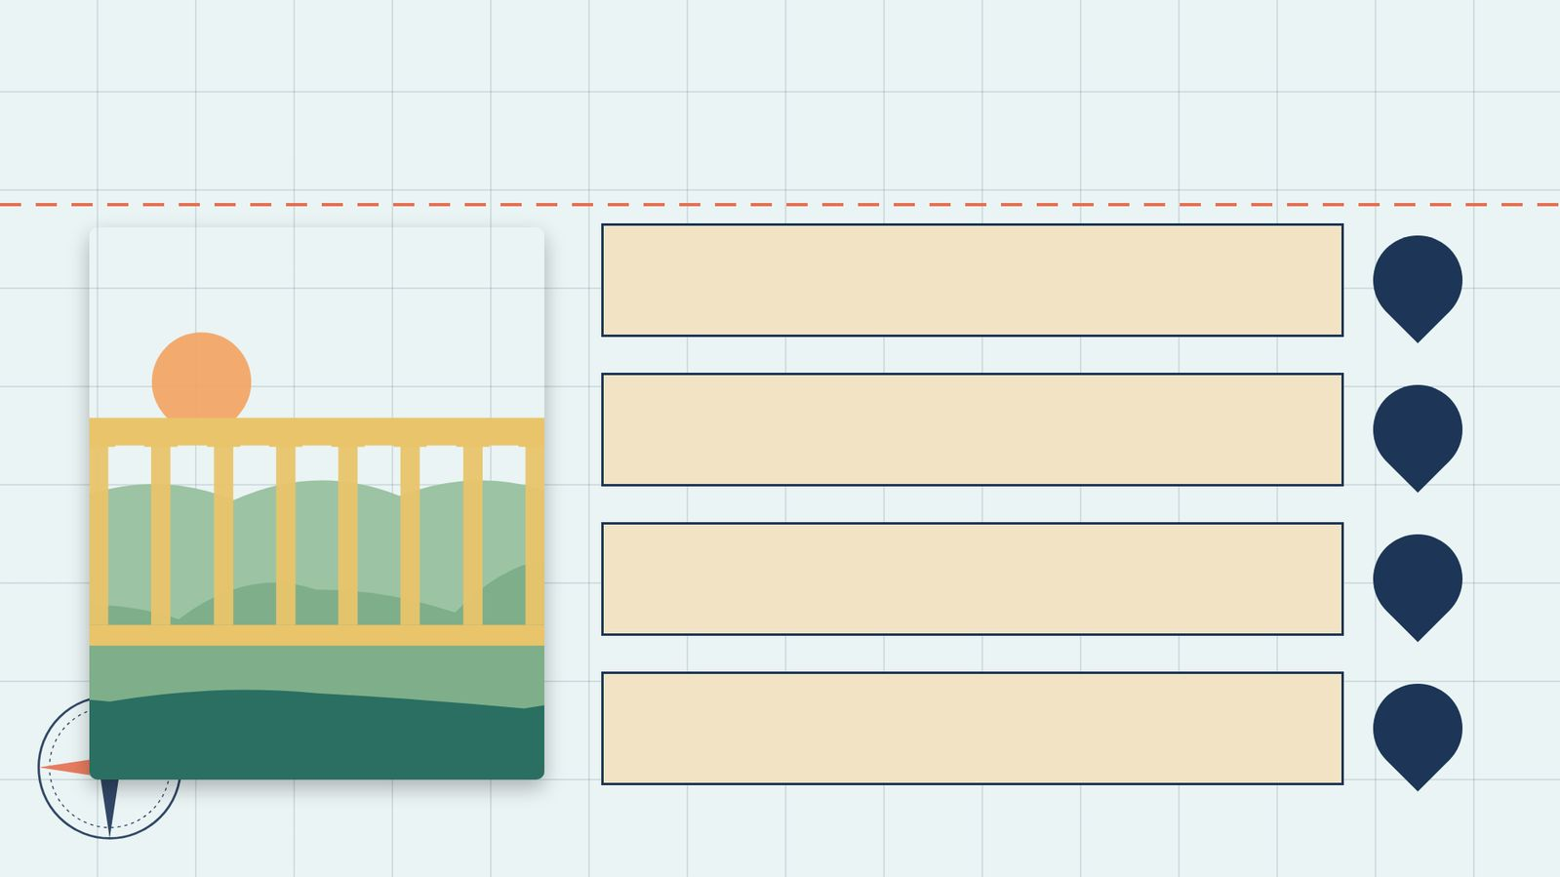
פתיחה
מטרות השיעור
נכיר את הסיפור «גזרה נגד היהודים» (אסתר ח׳) ואת הדמויות בו
1
נבחן כיצד הסיפור מבטא את התמה «אסתר»
2
נקרא פסוקי מפתח ונעמיק בפירוש רש"י ומלבי"ם
3
נתרגל שאלה בסגנון הבגרות ונבדוק את התשובות
4
2

Slide 3
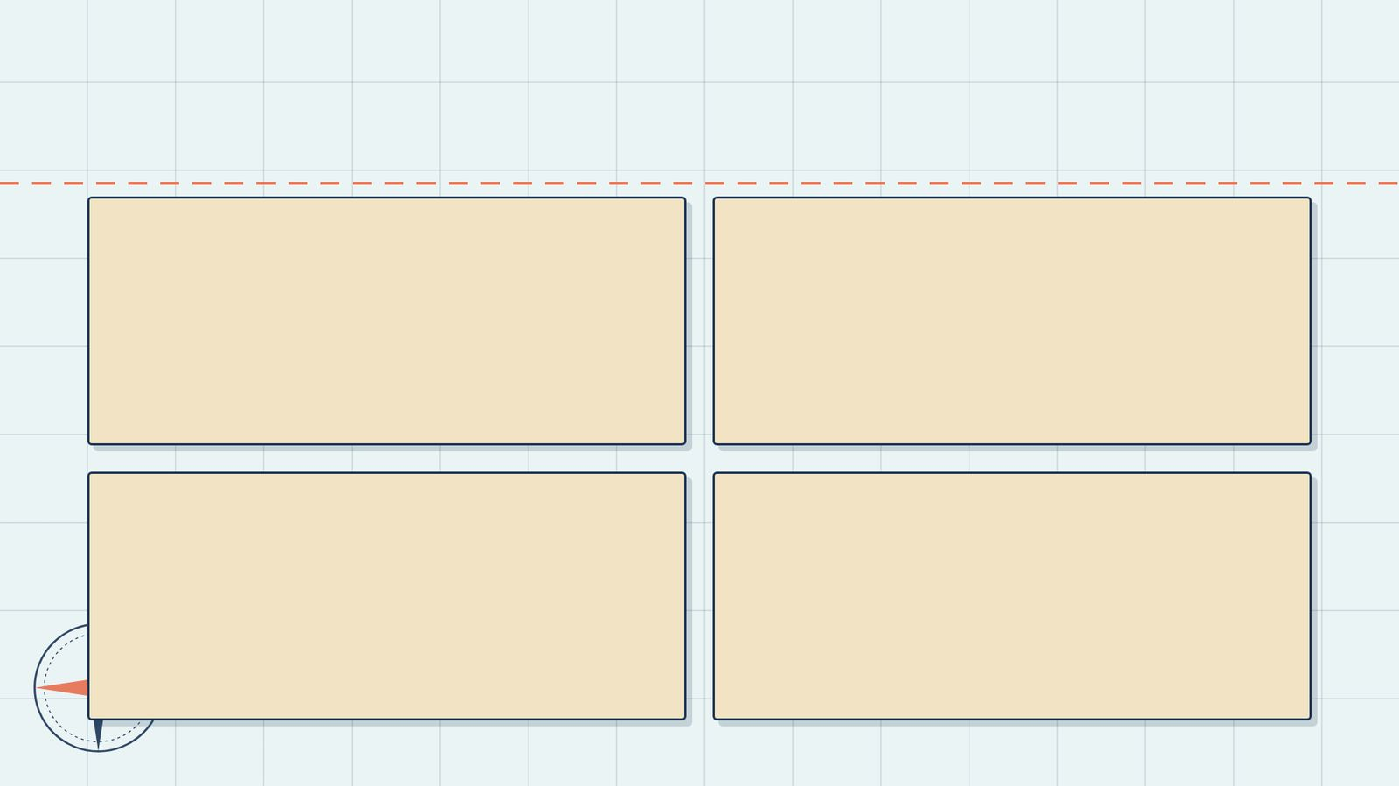
רקע
הדמויות בסיפור
מרדכי
אסתר
המלך נותן למרדכי את טבעתו אשר העביר מהמן, ואסתר מעמידה את מרדכי על בית המן.
אסתר אומרת ״איככה אוכל וראיתי ברעה אשר ימצא את עמי ואיככה אוכל וראיתי באבדן מולדתי״.
דינה
המן
בכל מדינה ובכל עיר היה ״שמחה וששון ליהודים משתה ויום טוב״.
אסתר ומרדכי מקבלים את בית המן וטבעת המלך.
3

Slide 4
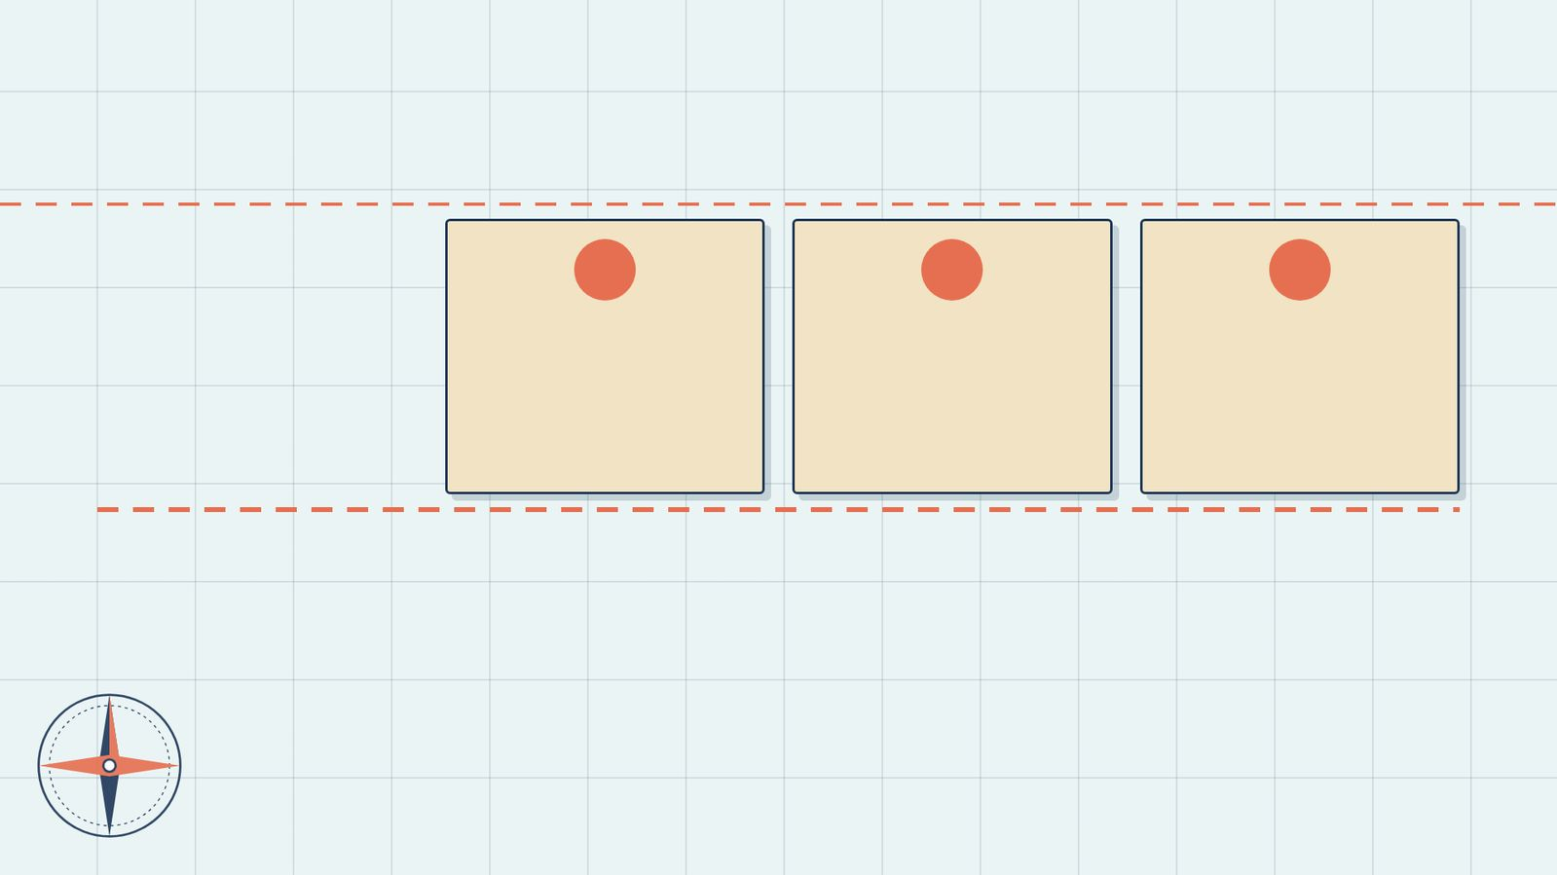
רקע
רצף האירועים
3
2
1
שמחה ביהודים (פסוקים ט״ו–י״ז)
הספרים החדשים (פסוקים ט׳–י״ד)
בית המן ובקשת אסתר (פסוקים א׳–ח׳)
4

Slide 5
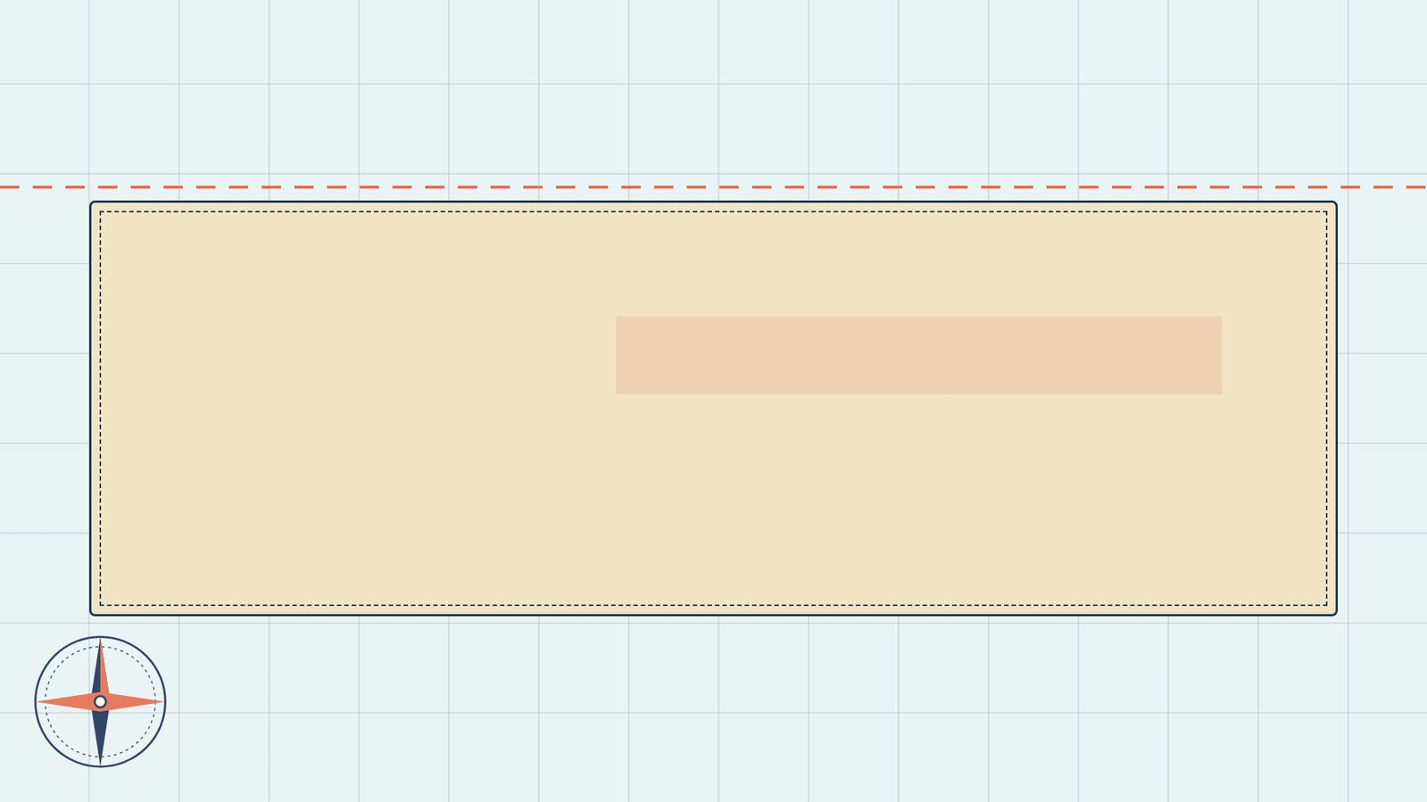
קוראים בפסוקים · 1/4
אסתר ח', ב'
וַיָּסַר הַמֶּלֶךְ אֶת־טַבַּעְתּוֹ אֲשֶׁר הֶעֱבִיר מֵהָמָן וַיִּתְּנָהּ לְמָרְדֳּכָי וַתָּשֶׂם אֶסְתֵּר אֶת־מָרְדֳּכַי עַל־בֵּית הָמָן
באותו יום המלך נותן לאסתר את בית המן צורר היהודים, ומרדכי בא לפני המלך, ״כי הגידה אסתר מה הוא לה״.
5

Slide 6
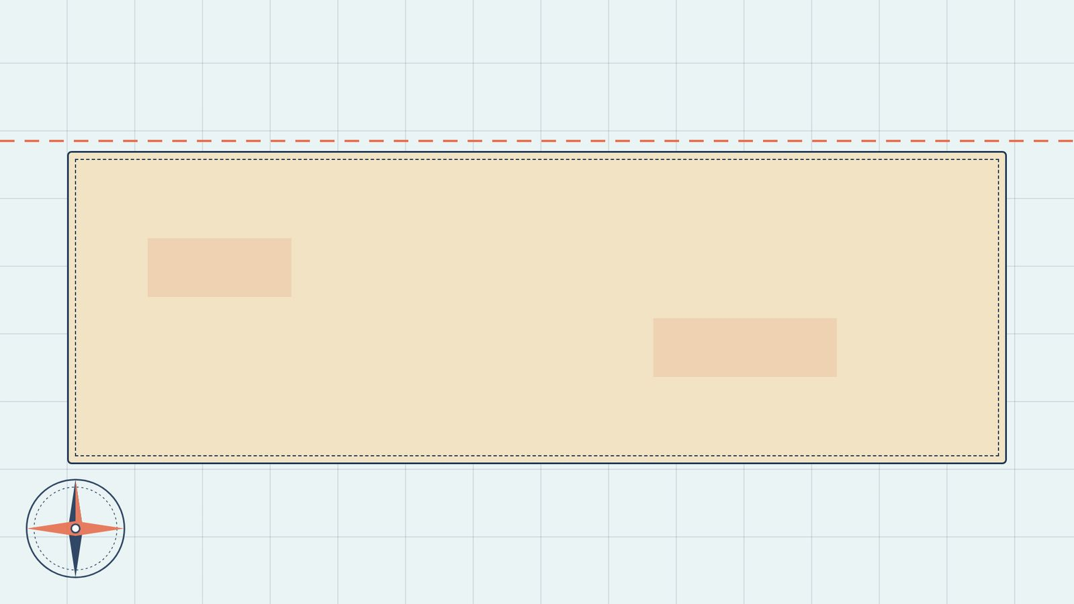
קוראים בפסוקים · 2/4
אסתר ח', י"ב
בְּיוֹם אֶחָד בְּכָל־מְדִינוֹת הַמֶּלֶךְ אֲחַשְׁוֵרוֹשׁ בִּשְׁלוֹשָׁה עָשָׂר לְחֹדֶשׁ שְׁנֵים־עָשָׂר הוּא־חֹדֶשׁ אֲדָר
בשלושה ועשרים בסיוון נקראים סופרי המלך, וכותבים ספרים לכל המדינות, בכתב כל מדינה ובלשונה, כולל ליהודים בכתבם ובלשונם.
6

Slide 7
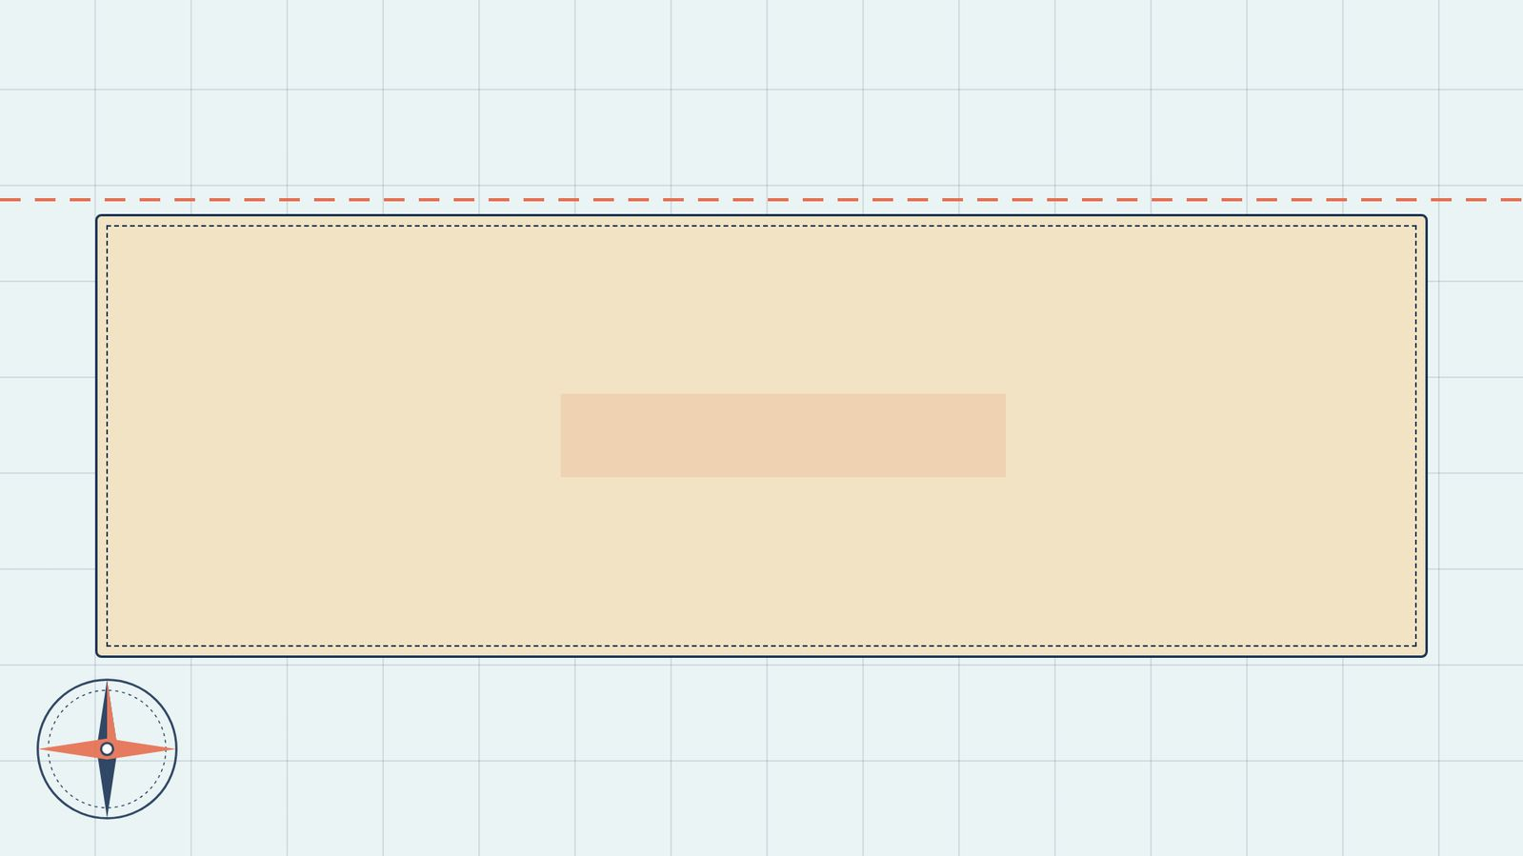
קוראים בפסוקים · 3/4
אסתר ח', ט"ז
לַיְּהוּדִים הָיְתָה אוֹרָה וְשִׂמְחָה וְשָׂשֹׂן וִיקָר
מרדכי יוצא מלפני המלך בלבוש מלכות תכלת וחור, ועטרת זהב גדולה ותכריך בוץ וארגמן, ו״העיר שושן צהלה ושמחה״.
7

Slide 8
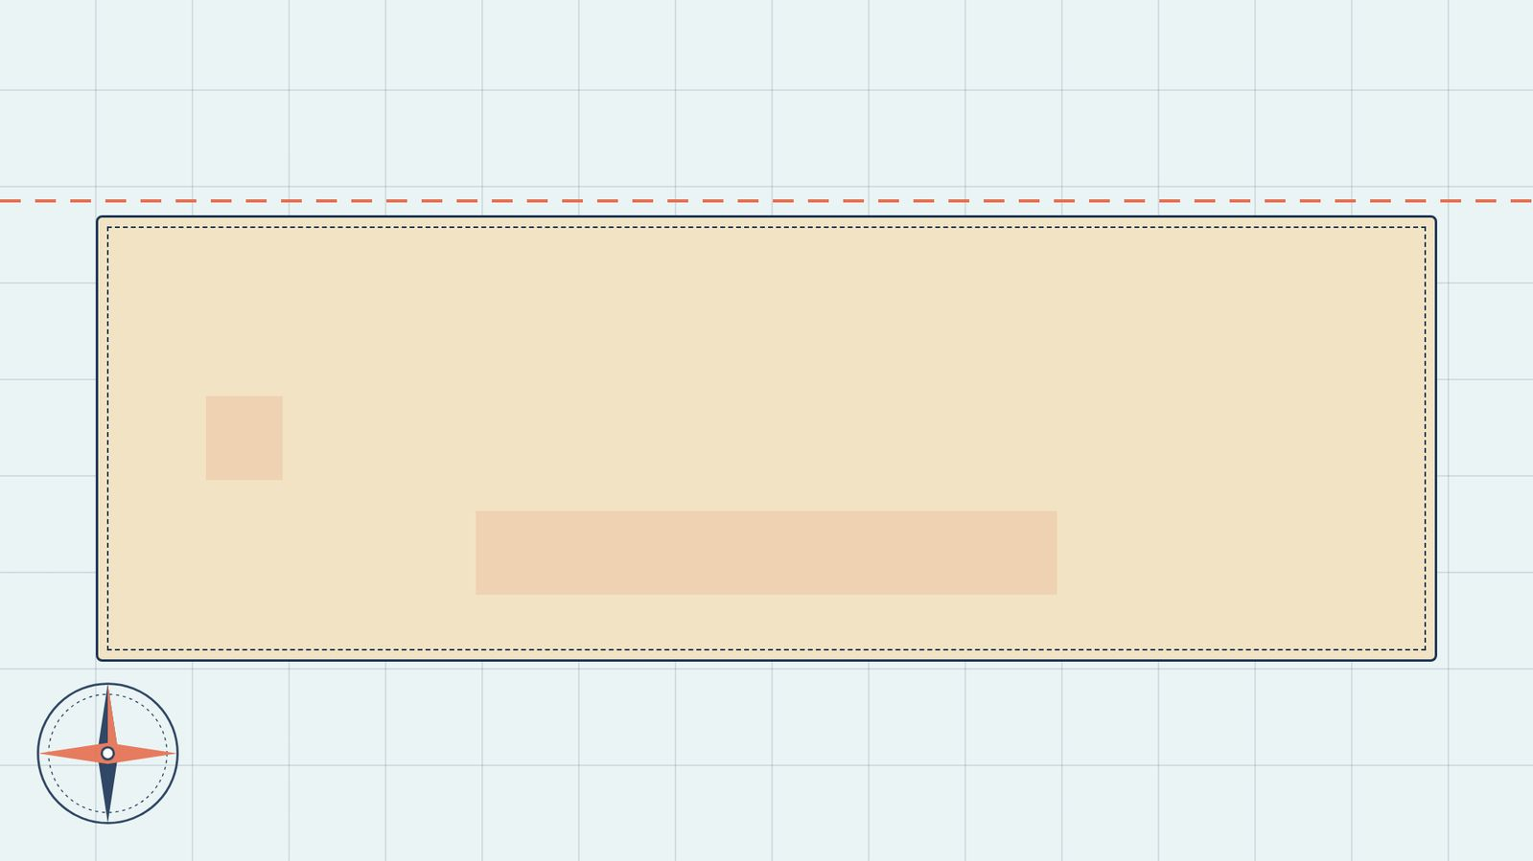
קוראים בפסוקים · 4/4
אסתר ח', א'
בַּיּוֹם הַהוּא נָתַן הַמֶּלֶךְ אֲחַשְׁוֵרוֹשׁ לְאֶסְתֵּר הַמַּלְכָּה אֶת־בֵּית הָמָן צֹרֵר הַיְּהוּדִים וּמָרְדֳּכַי בָּא לִפְנֵי הַמֶּלֶךְ כִּי־הִגִּידָה אֶסְתֵּר מַה הוּא־לָהּ
באותו יום המלך נותן לאסתר את בית המן צורר היהודים, ומרדכי בא לפני המלך, ״כי הגידה אסתר מה הוא לה״.
8

Slide 9
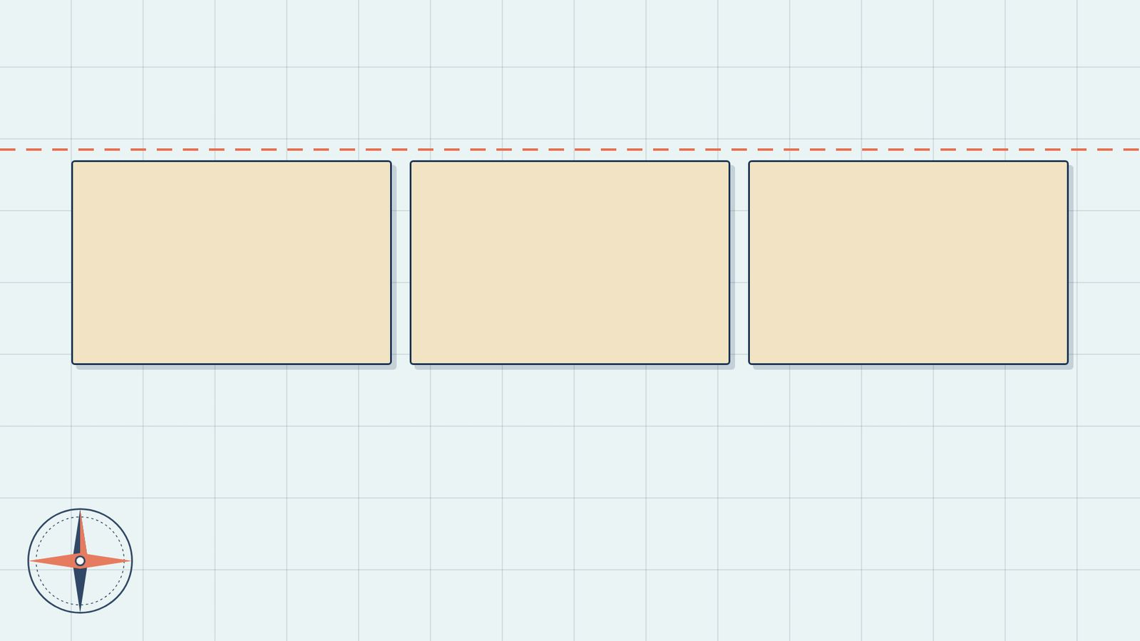
מילים ומושגים
ביאורי מילים
מספר טיפולוגי
תורת הגמול
מילה מנחה
מספרים מסוימים חוזרים במקרא הרבה יותר ממספרים אחרים.
הגמול, או שכר ועונש, היא נושא מרכזי במקרא, שמטרתו לחנך ליראת ה'.
מילה/שורש החוזר/ת על עצמו/ ה במספר פסוקים או פרקים במספר חריג של פעמי או במספר סימלי של פעמי בקטע, או…
9

Slide 10
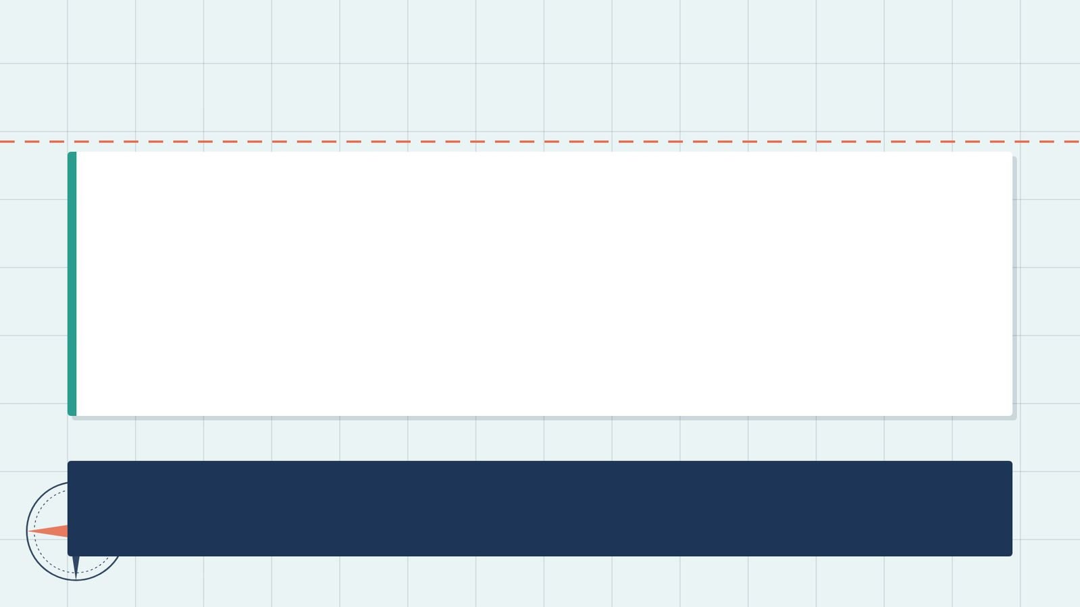
פרשנים
רש"י
רש"י על אסתר ח', א'
מָה הוּא לָהּ. אֵיךְ הוּא קָרוֹב לָהּ:
מה מסביר רש"י על «מָה הוּא לָהּ»? הסבירו בלשונכם.
10

Slide 11
פרשנים
מלבי"ם
מלבי"ם על אסתר ח', ב'
ויסר, המשנה היה נושא טבעת המלך מעת שנתן המלך הטבעת להמן, ומספר כי תיכף נתן הטבעת למרדכי מבלי הפסק, ולא נתנה על ידו, רק מיד המן ליד מרדכי, ותשם אומר הנה שני ...
מה מוסיף פירושו של מלבי"ם להבנת הפסוק? בססו את תשובתכם על הציטוט.
11

Slide 12
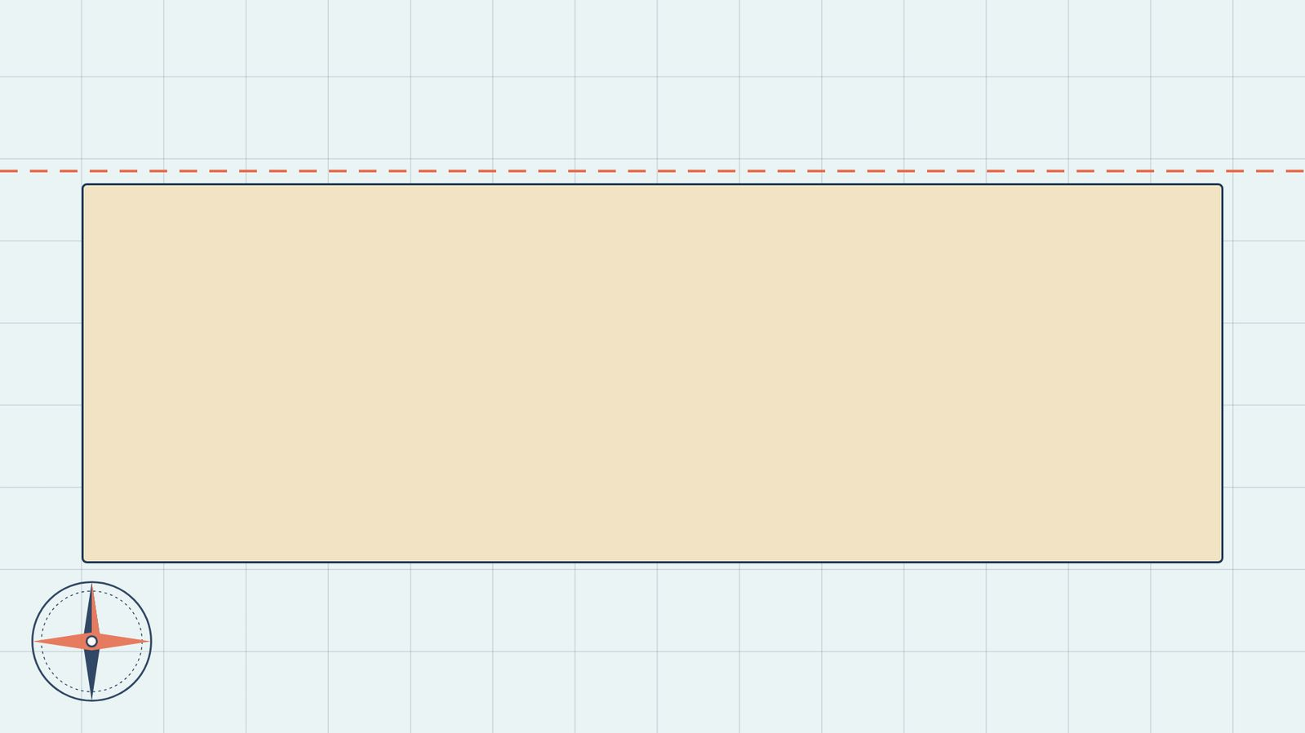
שאלות הבנה ופרשנות · 1/3
שאלה 1
קראו פסוקים א׳–ח׳ («בית המן ובקשת אסתר»). מה מתואר בקטע? הביאו ראיה מן הכתוב.
8 נקודות
12

Slide 13
שאלות הבנה ופרשנות · 2/3
שאלה 2
קראו פסוקים ט׳–י״ד («הספרים החדשים»). מה מתואר בקטע? הביאו ראיה מן הכתוב.
8 נקודות
13

Slide 14
שאלות הבנה ופרשנות · 3/3
שאלה 3
קראו פסוקים ט״ו–י״ז («שמחה ביהודים»). מה מתואר בקטע? הביאו ראיה מן הכתוב.
8 נקודות
14

Slide 15
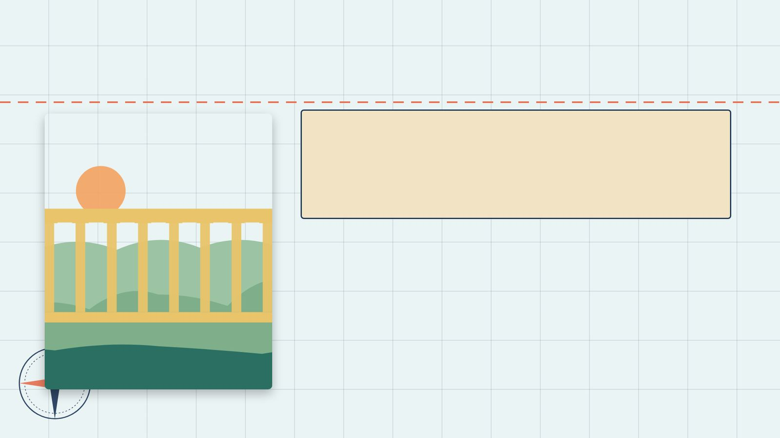
דיון בכיתה
מה דעתכם?
מה לדעתכם המסר המרכזי של אסתר ח׳? נמקו את דעתכם.
15

Slide 16
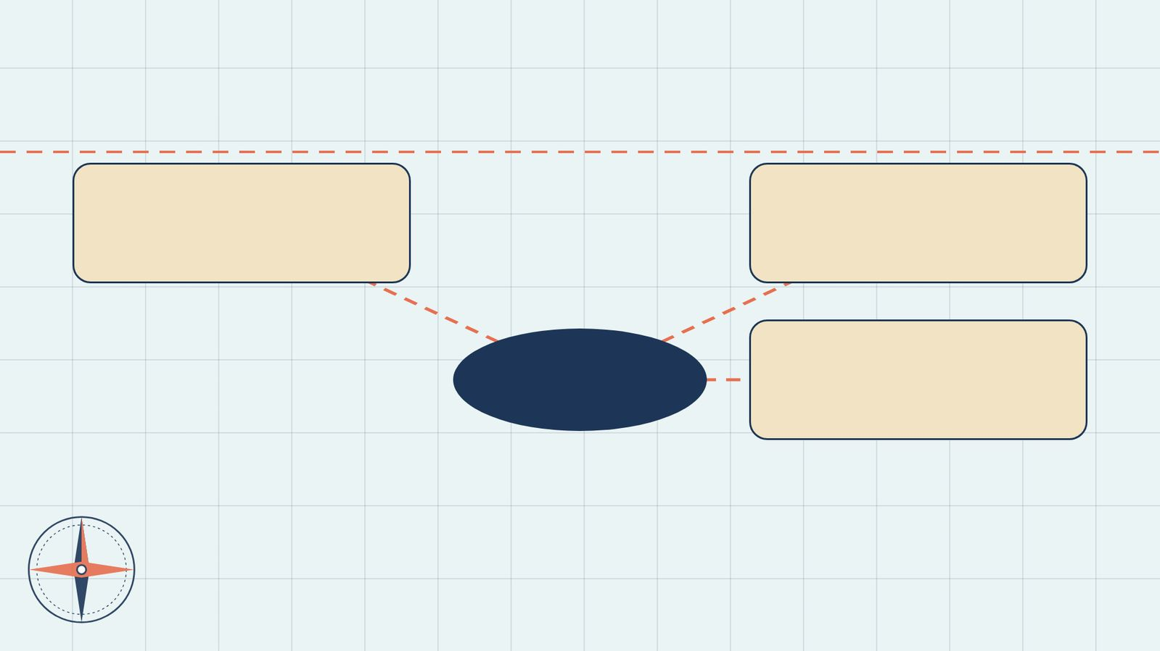
סיכום
מפת מושגים
הספרים החדשים
בית המן ובקשת אסתר
גזרה נגד היהודים
שמחה ביהודים
16

Slide 17
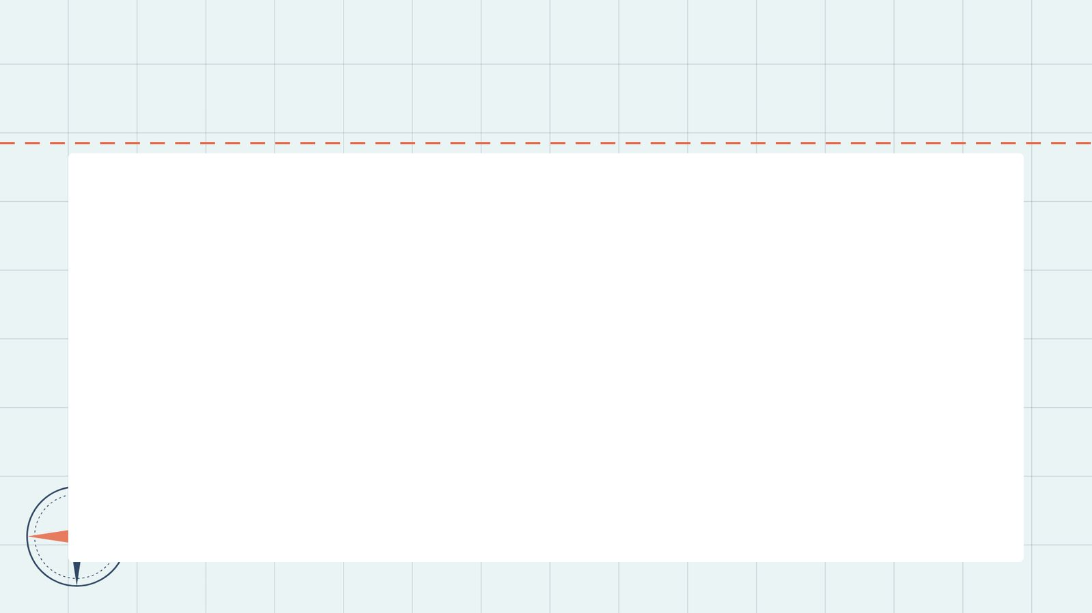
תרגול לקראת הבגרות
שאלה בסגנון בגרות
קראו אסתר ח׳.
א. קראו פסוקים א׳–ח׳. מה מתואר בקטע «בית המן ובקשת אסתר»? הסבירו והביאו ראיה מן הכתוב.
ב. קראו פסוקים ט׳–י״ד. מה מתואר בקטע «הספרים החדשים»? הסבירו והביאו ראיה מן הכתוב.
17

Slide 18
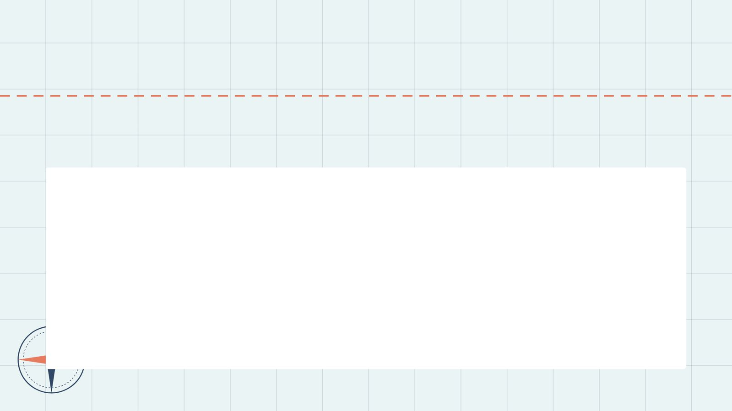
תשובות
תשובה לשאלה 1
קראו פסוקים א׳–ח׳ («בית המן ובקשת אסתר»). מה מתואר בקטע? הביאו ראיה מן הכתוב.
באותו יום המלך נותן לאסתר את בית המן צורר היהודים, ומרדכי בא לפני המלך, ״כי הגידה אסתר מה הוא לה״. המלך נותן למרדכי את טבעתו אשר העביר מהמן, ואסתר מעמידה את מרדכי על בית המן.
18

Slide 19
תשובות
תשובה לשאלה 2
קראו פסוקים ט׳–י״ד («הספרים החדשים»). מה מתואר בקטע? הביאו ראיה מן הכתוב.
בשלושה ועשרים בסיוון נקראים סופרי המלך, וכותבים ספרים לכל המדינות, בכתב כל מדינה ובלשונה, כולל ליהודים בכתבם ובלשונם. הם נשלחים ביד הרצים רוכבי הרכש האחשתרנים.
19

Slide 20
תשובות
תשובה לשאלה 3
קראו פסוקים ט״ו–י״ז («שמחה ביהודים»). מה מתואר בקטע? הביאו ראיה מן הכתוב.
מרדכי יוצא מלפני המלך בלבוש מלכות תכלת וחור, ועטרת זהב גדולה ותכריך בוץ וארגמן, ו״העיר שושן צהלה ושמחה״. ליהודים ״היתה אורה ושמחה וששון ויקר״.
20

Slide 21
תשובות
מחוון – שאלת הבגרות
א. באותו יום המלך נותן לאסתר את בית המן צורר היהודים, ומרדכי בא לפני המלך, ״כי הגידה אסתר מה הוא לה״. המלך נותן למרדכי את טבעתו אשר העביר מהמן, ואסתר מעמידה את מרדכי על בית המן.
ב. בשלושה ועשרים בסיוון נקראים סופרי המלך, וכותבים ספרים לכל המדינות, בכתב כל מדינה ובלשונה, כולל ליהודים בכתבם ובלשונם. הם נשלחים ביד הרצים רוכבי הרכש האחשתרנים.
21

